Slide 1
为什么是现在：四项技术条件同步成熟
为患者特异性纵向虚拟类器官搭建工程化基础
类器官技术
成像与测量
患者来源类器官（IPTO）能高保真保留肿瘤生态系统，个体差异与微环境同时在线，可纵向追踪演化
长时程活细胞成像、高内涵成像、单细胞 / 空间组学，把细胞状态转化成可计算的多模态数据
时机已到，证据已在
· 四项技术条件同步成熟（左）
· 类器官预测治疗响应，已获临床研究证实（下页）
· 证据来自不同研究团队，并非单一个案
我们的切入点
数据与算力
AI 方法
先从临床路径更标准化的实体瘤切入，更快做出可验证的成果、覆盖更广的应用；再拓展到复杂度最高的脑肿瘤。
多模态数据基础设施成熟，大规模训练成本显著下降，基础模型级别的训练工具具备落地可行性
自监督预训练 + 扰动建模，让AI模型具备学习“干预后进入什么新状态”的能力
→ 下一页：临床研究证据
Source: AIVC 商业故事 BP §3
06 / 09

Slide 2
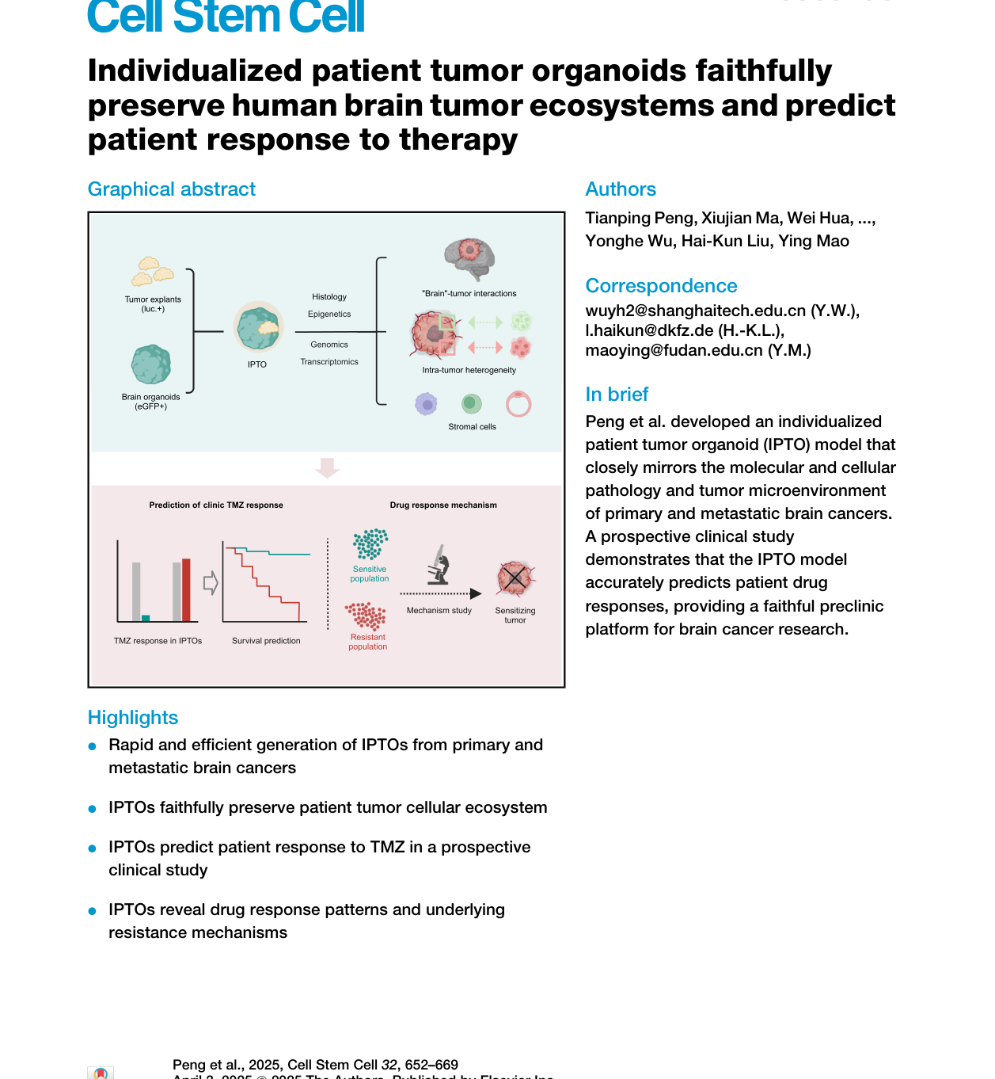
为什么是现在：类器官预测患者治疗响应，已获独立研究证实
证据 2 配图
待放入微信文章中论文的关键图
时机已到
不止我们：独立研究团队已在肿瘤治疗领域证明，患者来源类器官可在临床场景中预测治疗响应
从「能不能」到「怎么规模化」：科学可行性已被验证，下一步是纵向校准与标准化交付
→ 第二部分：我们如何补上这一步
证据 1｜Peng et al., Cell Stem Cell 2025
IPTO 保留肿瘤生态，前瞻性预测患者治疗响应（PFS / OS，p = 0.034 / 0.033）；本团队成员为共同作者
证据 2｜（论文作者、期刊、年份待补充）
（一句话结论待补充：该研究在哪个瘤种、用什么方法证明类器官 / AI 可预测患者治疗响应）
Source: Peng et al., Cell Stem Cell 32, 652–669 (2025)；证据 2 出处待补充
07 / 09

